Slide 2
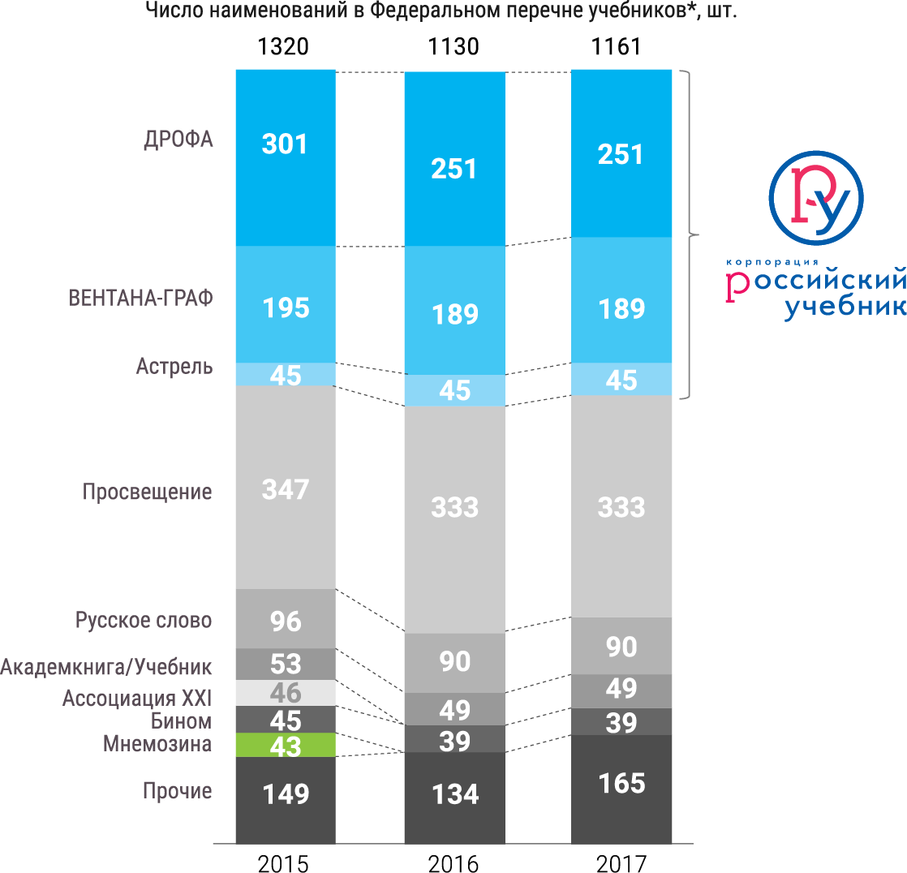
Издательствами, входящими в корпорацию «Российский учебник», выпускается 42% наименований учебников из Федерального перечня
Федеральный перечень учебников (ФП) –
перечень учебников, рекомендуемый к использованию
при реализации имеющих государственную аккредитацию образовательных программ начального общего, основного общего, среднего общего образования
Корпорация «Российский учебник» является лидером
по числу позиций в ФП (485 позиций в 2017 г., или 42% наименований Федерального перечня, без учета учебников для коррекционной школы). На 2-м месте по числу наименований идет издательство «Просвещение» (29%)
За последние два года из ФП выбыли два издательства — «Ассоциация XXI век» и «Мнемозина» (в общей сложности 89 наименований учебников). Появилось четыре новых издательства (в сумме 25 позиций ФП)
* без учета учебников для детей с ограниченными возможностями

Slide 3
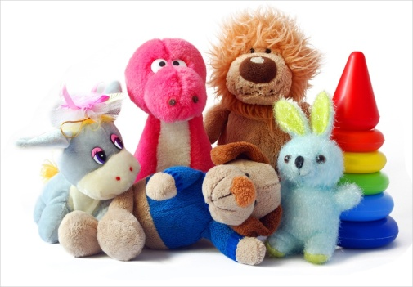
Проектирование и анализ курса Обучение грамоте в условиях реализации ФГОС
Терехова Юлия Александровна
Методист по начальному образованию отдела ДиНО
Terehova.ya@vgf.ru

Slide 4
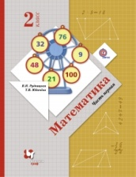
Система учебно-методических комплектов
«Тропинки» для детей от 3 до 7 лет
«Предшкольная пора» для детей 5 – 6 лет
Система УМК
«Начальная школа ХХI века»
Система УМК « Планета знаний»
Система УМК « Ритм»

Slide 5
Система учебно-методических комплектов « Начальная школа ХХI века»
Включена в Федеральный перечень учебников , учебно-методических и методических изданий, имеет гриф «Рекомендовано» Министерства образования Российской Федерации
Удостоена премии Президента Российской Федерации в области образования
Победитель конкурса по созданию учебников нового поколения, проводимого Министерством образования Российской Федерации и Национальным фондом подготовки кадров.
Разработана коллективом авторов Центра начальной школы ИСМО РАО под руководством доктора педагогических наук, профессора, члена-корреспондента РАО
Натальи Федоровны Виноградовой.
Обладатель книжного Оскара в номинации «Учебники ХХI века» XIV Московской международной книжной выставки – ярмарки
Notes:
УМК «Начальная школа ХХ1 века» создан авторским коллективом , сотрудниками Центра начального образования Института содержания и методов обучения Российской академии образования, под руководством доктора педагогических наук, профессора, члена-корреспондента РАО Натальи Федоровны Виноградовой.

Slide 6
Образовательные области
СОЦИАЛЬНО- КОММУНИКАТИВНОЕ РАЗВИТИЕ
«Познаем других людей и себя», «Познаем мир», «Учимся родному языку», «Играем и фантазируем»
ПОЗНАВАТЕЛЬНОЕ РАЗВИТИЕ
«Учимся думать, рассуждать, фантазировать»; «Познаем мир»
РЕЧЕВОЕ РАЗВИТИЕ
«Познаем мир», «Учимся родному языку»
ХУДОЖЕСТВЕННО- ЭСТЕТИЧЕСКОЕ РАЗВИТИЕ
«Познаем мир», «Учимся рисовать», «Знакомимся с музыкой»,
«Играем и фантазируем»,
«Знакомимся с художественной литературой и фольклором»
ФИЗИЧЕСКОЕ РАЗВИТИЕ
«Учимся быть здоровыми», «Познаем других людей и себя», «Познаем мир», «Играем и фантазируем»

Slide 7
Учимся родному языку
Учимся рисовать
Обеспечение обогащение активного словаря ребенка, связной речи
Формирование умений составлять описательный, повествовательный рассказ, рассказ- рассуждение
Осуществление специальной подготовки к изучению русского языка в школе, обучение чтению и подготовка руки к письму
Развитие фантазии, воображения, словесного творчества
Развитие графической деятельности детей - рисование, копирование образцов ( букв, цифр, геометрических фигур и др.)
Формирование умений ряда умений :
Пространственная ориентировка;
Умение анализировать форму предмета и изображение;
Развитие воображения;
Освоение ряда специфических средств художественной
Выразительности.

Slide 8
Учимся думать, рассуждать, фантазировать
Познаем других
людей и себя
Осознание детьми некоторых доступных связей(причинных, временных, последовательных) между предметами и объектами окружающего мира;
Развитие моделирующей деятельности как основы для формирования наглядно-образного и логического мышления;
Обеспечение специальной подготовки к учебным предметам начальной школы – к «Русскому языку», «Математике», «Окружающему миру»
Формирование знаний необходимых для осознания своей принадлежности к обществу, понимания самого себя, своих способностей и возможностей
Развитие умения управлять своими эмоциями, контролировать и оценивать свою деятельность и поведение, соотносить результаты с эталоном
Ознакомление ребенка со своим организмом, правилами охраны органов чувств, навыками гигиены
Воспитание доброжелательного , внимательного отношения к людям и окружающему миру, развитие навыков общения
Notes:
8
Раздел "Учимся думать, рассуждать, фантазировать
Включает знания и умения, являющиеся средством развития мышления и воображения. Особое внимание уделяется осознанию детьми некоторых доступных связей (причинных, временных, последовательных) между предметами и объектами окружающего мира, а также развитию моделирующей деятельности как основы для формирования наглядно-образного, а затем и логического мышления.
В данном разделе представлены знания и умения, обеспечивающие специальную подготовку к учебным предметам начальной школы, прежде всего, к "Русскому языку", "Математике", а также "Окружающему миру".
Для реализации этого раздела программы рекомендуется использование пособий из серии "Предшкольная пора":
Салмина Н.Г. « Учимся думать";
Салмина Н.Г., Филимонова О.Г. "Путешествуем по сказкам";
Виноградова Н.Ф. "Рассказы-загадки о природе";
Златопольский Д.С. "Удивительные превращения";
Куликова Т.А. "Что, где, почему";
Щербакова Г.И. "Знакомимся с математикой";
СЛАЙД 45. Раздел "Учимся родному языку"
Раздел предназначен для обучения детей с родным языком – русским, но также может использоваться и для обучения детей на родном – нерусском языке. Раздел обеспечивает обогащение активного словаря ребенка, характеризующими качествами и свойства предметов, обобщающими словами, связной речи, формирование умений составлять описательный, повествовательный рассказ, рассказ-рассуждение. Особое внимание уделено специальной подготовке к изучению русского языка в школе, обучению чтению и подготовке руки ребенка к письму. Большое внимание уделяется развитию фантазии, воображения, словесного творчества ребенка.
Для реализации этого раздела программы рекомендуется использование пособий из серии "Предшкольная пора":
Журова Л.Е., Кузнецова М.И. "Азбука для дошкольников. Играем со звуками и словами";
Журова Л.Е., Кузнецова М.И. "Азбука для дошкольников. Играем и читаем вместе";
Виноградова Н.Ф. "Придумай и расскажи";
Виноградова Н.Ф. "Рассказы-загадки о природе".

Slide 9
Познавательное (когнитивное) развитие детей, поступающих в 1 класс (2012 – 2015гг.)
Показатели когнитивного развития | Кол-во детей с несформированной функцией, %
Организация деятельности | 60
Речь | 60
Внимание | 40-60
Память | 30-40
Моторное развитие, в т.ч. мелкой моторики | 30-35
Зрительное восприятие, зрительная память | 30-35
Зрительно-пространственное восприятие | 30-35
Зрительно-моторные интеграции | 30-35
Общий запас сведений и знаний, способность к анализу, синтезу, классификации | 10-15

Slide 10
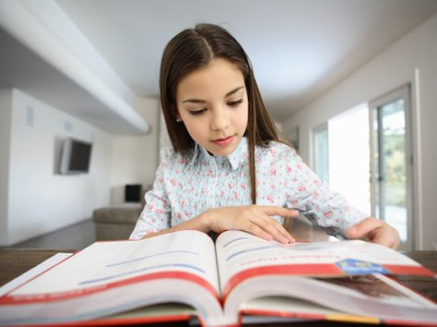
Низкий уровень произвольности.
Неумение сосредотачиваться на поставленной учебной задаче; незнание способов выполнения и неумения осуществлять их в правильной последовательности .
Неумение правильно оценивать свои действия
Дети должны быть достаточно активны
и самостоятельны в учебной работе.
Их необходимо научить планировать
и контролировать свои действия.
А так же оценивать правильность
выполнения собственной работы.

Slide 11
Как можно научить детей решать любую практическую задачу как учебную
1.Учитель ставит перед детьми учебную задачу.
2. Даёт им полный по операционный состав этой задачи.
3.Показывает образцы выполнения каждой отдельной операции и порядок их следования друг за другом.
4.Контролирует и оценивает выполнение каждой операции и учебной задачи в целом.

Slide 12
Особенности формирования лингвистических представлений в процессе работы по «Букварю»
Каждое названное детьми предложение должно быть зафиксировано

Slide 13
Особенности формирования лингвистических представлений в процессе работы по «Букварю»
Как можно больше привлекайте своих учеников к объяснениям,
пусть они сами называют слова
и показывают разницу между словом и предметом.
Помните, что на этих уроках дети впервые начинают относиться к словам,
которые они произносят, не как к средству общения,
а как к материалу для анализа.

Slide 14
Когда Ваши ученики уже узнают о том, что предложение состоит из слов, очень полезно провести с ними игру «Живые модели».
Особенности формирования лингвистических представлений в процессе работы по «Букварю»

Slide 15
Проводим звуковой анализ слов
Первая операция- «чтение» слова по схеме звукового состава с указкой.
И последняя операция на начальном этапе проведения звукового анализа слов — фиксация выделенного и названного
изолированного
звука (жёлтой) фишкой.
Вторая операция -
интонационное
выделение
звука в слове.
Третья операция - изолированное называние звука,
который был интонационно выделен.
Наилучший способ -
игра «Живые модели»

Slide 16
VTS_01_3.VOB
VTS_01_1.VOB

Slide 17
Проводим звуковой анализ слов

Slide 18
Проводим звуковой анализ слов
Определение
твёрдости-мягкости согласного

Slide 19
Учим буквы
Мы знакомим детей
со всеми буквами, обозначающими
гласные звуки,
до введения букв, обозначающих согласные звуки, при чём они вводятся парами
(а – я, о – ё и т. д.).
При этом закрепляются те знания о
твёрдых и мягких
согласных, которые дети получили на предыдущем этапе обучения.
Принцип обозначения гласными буквами твёрдости и мягкости согласных звуков.

Slide 20
Первое знакомство со звуком Й
Прежде всего проводится звуковой анализ слова, в котором
есть звук [й’],
в учебнике — это
слово рой (пчёл).
Дети впервые
выделяют звук [й’],
узнают о том, что он мягкий согласный,
очень краткий.
игра
«Назови слово с нужным звуком»
(май, лай,
майка, лейка,
ёжик, юбка, ёлка
и т.д.)

Slide 21
Учим буквы
При знакомстве с гласными
буквами дети начинают строить уже не звуковую, а звуко-буквенную модель слова. Но при разборе любого слова просите учеников сначала строить звуковую модель, а лишь за тем заменять фишки
известными буквами.
Игра
« Живые модели»
Пусть дети играют
со звуковой моделью
записанного буквами слова.

Slide 22
Приучайте их давать очень чёткие формулировки: если в слове после мягкого согласного звука слышится звук [а] ([о], [у], [э]), он никогда не обозначается буквой а (о, у, е), а обозначается буквой я (ё,ю, е). Буква я (ё, ю, е) обозначает звук [а] ([о], [у], [э]) после мягкого согласного звука.
А
И
И
Я

Slide 23
Преобразование одного слова в другое путём замены буквы

Slide 24
Словоизменение
Особая сложность обучения чтению в русской грамоте заключается в том, что букв в нашем алфавите меньше, чем звуков.
Пары твёрдых и мягких согласных обозначаются одной и той же буквой.
Ю
У
Происходит усвоение принципа чтения прямого слога, даже не зная букв согласных звуков, минуя муки слияния.

Slide 25
В «Букваре» и в «Прописях» по мере усвоения материала появляется всё больше заданий, направленных на формирование самоконтроля и самооценки

Slide 26
Учимся читать

Slide 27
Учимся читать

Slide 28
Очень полезно давать иногда задание, не имеющее решения. Например, при соотнесении рисунков с моделями слов (таких заданий в учебнике много) дать такую модель, которой не соответствует ни один рисунок (слово).

Slide 29
Учимся играя
Присутствие игры на уроке правомерно только тогда, когда она служит методом обучения, а не средством развлечения уставших учеников.
Игра «Назови слово с нужным звуком» С, М, А, Б, Н
Игра «Как тебя зовут?» Аня, Оля, Артем, Миша, Саша
Игра «Волшебная палочка»
Игра «Найди свою схему»
Игра «Назови похожее» кит – кино, мел – мяч, дым-дом
Игра «Живые модели»
( «Пусть подойдёт ко мне первый гласный звук, второй гласный звук, второй мягкий
согласный звук, первый мягкий согласный звук, твёрдый согласный звук».
«Второй согласный звук слова, поставь на место свою фишку и садись; первый согласный звук, поставь свою фишку на место и садись и т.д.
«Подойдёт ко мне второй звук в слове, первый звук, пятый, четвёртый, третий».)

Slide 30
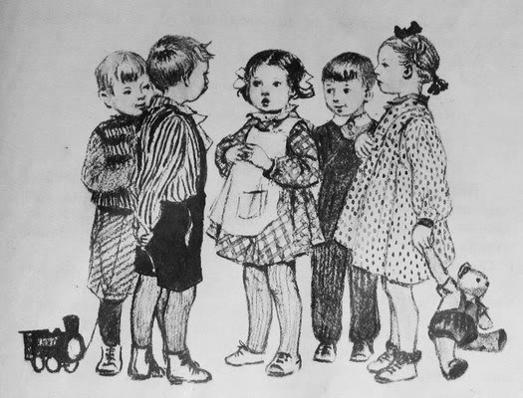
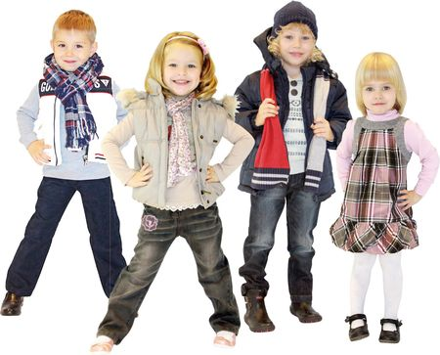
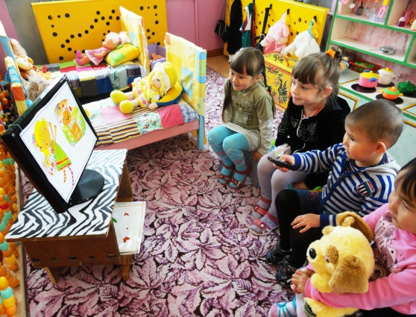
Графический навык — это определённые привычные положения и движения пишущей руки, позволяющие изображать письменные знаки и их соединения.
Бесконечное количество пуговиц, шнурков и т. п.
У современного ребёнка - почти всё на молниях и липучках.
Смотрят телевизор,
играют в компьютер
Играли, лепили, рисовали, шили.

Slide 31
Обучение письму не мучение, а радость
1. Обучение чтению и обучение письму – единый процесс, и основная задача работы состоит в формировании предпосылок учебной деятельности.
2. Увеличена длительность подготовительного этапа.
Это необходимо для отработки тех процессов, которые лежат в основе письма.
3. В «Прописях» изменена высота строки.
Уменьшить объективные трудности при обучении письму можно в том случае, если правильно подготовить детей, но, кроме того, важно учитывать их возрастные возможности в процессе дальнейшего обучения.
Одним из путей достижения этого является специальное решение вопроса о высоте строки в прописях. (широкая строки (16 + 8 мм) для осознанного анализа буквы, для первичной тренировки в написании буквы и более узкая строка (12 + 6 мм) для закрепления графического навыка.
4. В прописях упрощено начертание некоторых письменных букв.
Внимательно посмотрите на алфавит, помещённый в конце рабочих тетрадей «Прописи».
5. Отказ от безотрывного письма и от введения различного типа соединений букв.
Основой предлагаемой методики формирования графического навыка является концепция академика РАО, директора Института физиологии и гигиены детей и подростков М.М. Безруких

Slide 32
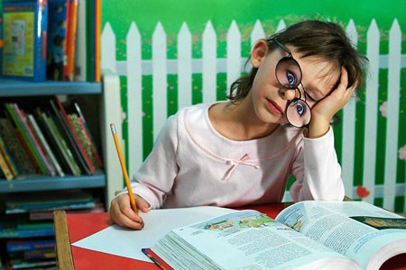
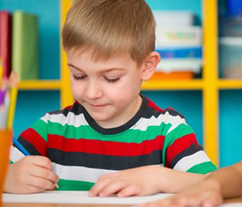
Предпосылки овладения письмом:
Сформированность пространственного восприятия и пространственных представлений: ориентировка в понятиях «право» и «лево» в схеме собственного тела и в пространстве
Развитие тонко координированных движений рук;
Сформированность зрительно-моторных (осуществление связи того, что видит, с тем, что записывает) и слухо-моторных (осуществление связи того, что слышит, с тем, что записывает) координаций
Сформированность произвольной деятельности, умения регулировать свои действия, применять волевое усилие

Slide 33
Подготовка к обучению письму

Slide 34
Основной упор делается на следующие приёмы обучения:
Предварительный анализ предложенного задания с обязательным выделением точки начала движения, направления движения;
Словесное описание алгоритма предстоящего действия;
Точное следование условным обозначениям: точке начала движения и стрелке, указывающей направление движения;
Выполнение действия;
Сравнение выполненного задания с образцом
в начале строки как по составу
выполненных действий,
так и по качеству выполненной работы;
Сравнение выполняемых заданий между собой.

Slide 35
Особенности обучения письму в процессе работы по тетрадям «Прописи»
Таким образом, изначальное увлечение
учителя «тренажом» без отработки двух предыдущих этапов не только не способствует формированию навыка письма, но и тормозит его.
При написании каждой отдельной буквы школьник должен овладеть траекторией движения — откуда начать, куда вести, где закончить.
Первый этап — аналитический, вычленение отдельных элементов
действия и овладение ими. Второй этап условно назван синтетическим.
(соединения отдельных элементов в целостное действие). Третий этап — автоматизация —
и есть этап образования навыка как действия.

Slide 36
https://reader.lecta.ru/read/8043/data/objects/b077277/index.html

Slide 37
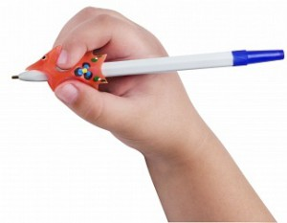
Действия, которые должен выполнить ребёнок, пишущий какое-либо слово.
Сначала он должен провести звуковой анализ слова, т. е. выделить последовательность звуков, входящих в состав этого слова
Выделенные звуки превращаются ребёнком в зрительную графическую схему, (ребёнок представляет себе это слово написанным).
Превращение
ребёнком
подлежащих написанию
зрительных образов букв
в нужные графические начертания

Slide 38
Обязательна одинаковая последовательность работы при изучении буквы:
1) поэлементный анализ зрительных образов печатных и письменных вариантов буквы;
2) сравнение этих вариантов между собой, выделение при знаков сходства и различия;
3) сравнение (нахождение признаков сходства и различия) изучаемой буквы с ранее изученными
по наличию тех или иных элементов, по их количеству, по расположению в пространстве;
4) определение точки начала движения и всей траектории движения при письме курсивных букв;
5) словесное описание алгоритма предстоящих действий;
6) обязательный зрительный контроль в процессе выполнения движений,
заключающийся в сравнении написанной буквы с заданным образцом
и удержании правильного расположения буквы на рабочей строке;
7) сопоставление правильного и неправильного написания буквы,
оценка правильности выполненной работы.

Slide 39
Этапы обучения письму
Учимся правильно сидеть
Учимся правильно держать ручку и бумагу
Учимся рисовать прямые линии
Учимся проводить прямые и наклонные параллельные линии
Учимся проводить полуовалы
Учимся проводить круги и овалы
Учимся рисовать зигзаги, плавно передвигая руку
Учим буквы, учимся правильно писать письменные буквы

Slide 40
Дифференцированная работа при обучении чтению и письму
дети с очень высоким уровнем готовности к обучению.

Slide 41
Дифференцированная работа при обучении чтению и письму
Этим детям легче справиться с заданием,
если оно выполняется фронтально,
всем классом, вслух.
Очень важно увеличить
количество упражнений,
предлагаемых этим учащимся
для успешной автоматизации навыка
Дети с низким уровнем
готовности к обучению

Slide 42
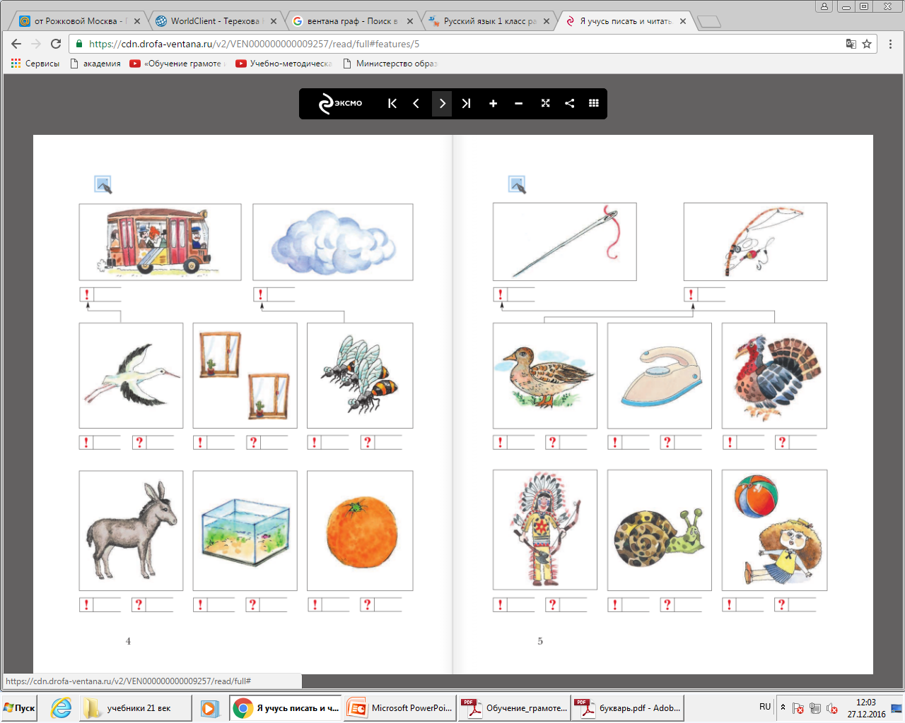
При работе с детьми с низким уровнем готовности к школе необходимо постоянно привлекать их внимание к артикуляции выделяемых звуков.

Slide 43
Правила и необходимая последовательность работы:
При объяснении обязательно зафиксируйте внимание ребят на том, в какой точке начинается движение, каково направление движения, где происходит изменение траектории движения, где заканчивается движение.
2. В Вашем объяснении не должно быть ни одного не понятного и незнакомого слова.
Постарайтесь не использовать слова, не имеющие чётких значений, типа — «чуть-чуть отступите», «немного не доводя».
В тех случаях, когда это необходимо, предварительно объясните, что означают эти команды.
3. Кроме словесного объяснения, для ребят необходим выполненный Вами показ движения.
4. После объяснения и показа важно попросить детей «продиктовать» Вам «что и как делать», при этом постарайтесь точно выполнить их «указания».
Это поможет обратить внимание на ошибки, не точности в инструкции и во время их устранить, т. е. точно уяснить инструкцию.
5. Следующий этап — замедленное выполнение движения под Вашу диктовку.
6. После окончания выполнения действия важно подробно разобрать, всё ли сделано правильно.
7. Очень важный этап — повторение словесной инструкции детьми.
8. Самостоятельное выполнение действия.
Действие выполняется под Вашим контролем, но при условии самостоятельной оценки детьми правильности собственного написания. В процессе обучения важно постоянно подкреплять правильное выполнение каждого элемента — «это хорошо», «это правильно», «молодец, это очень хорошо получилось» — этим Вы не только фиксируете внимание ребёнка на том, что сделано хорошо, но и не подчёркиваете неверное, неправильное. Пожалуйста, избегайте общих отрицательных оценок.
При изучении букв я, ё, ю, е внимание детей привлекается к двум функциям этих букв: обозначение мягкости согласного звука + обозначение гласного звука и обозначение согласного звука [й’] + обозначение гласно го звука.
Конфигурация некоторых букв в прописях упрощена. В основе этих упрощений лежит переход к более лёгким (с точки зрения физиологии) способам написания буквы и к более целесообразным психофизиологическим механизмам формирования единого зрительно-двигательного образа буквы.

Slide 44
Комплексная научно-методическая поддержка и сопровождение педагогов на сайте http://drofa-ventana.ru/
Подключайтесь к вебинарам авторов учебников, пособий, методистов и учителей-практиков
Делитесь своим опытом и изучайте опыт коллег на открытых уроках
Скачивайте методические материалы и рабочие программы
Читайте интервью с авторами и рекомендации по работе с учебниками
Узнавайте состав УМК
Участвуйте в акциях, конкурсах
Notes:
44

Slide 45
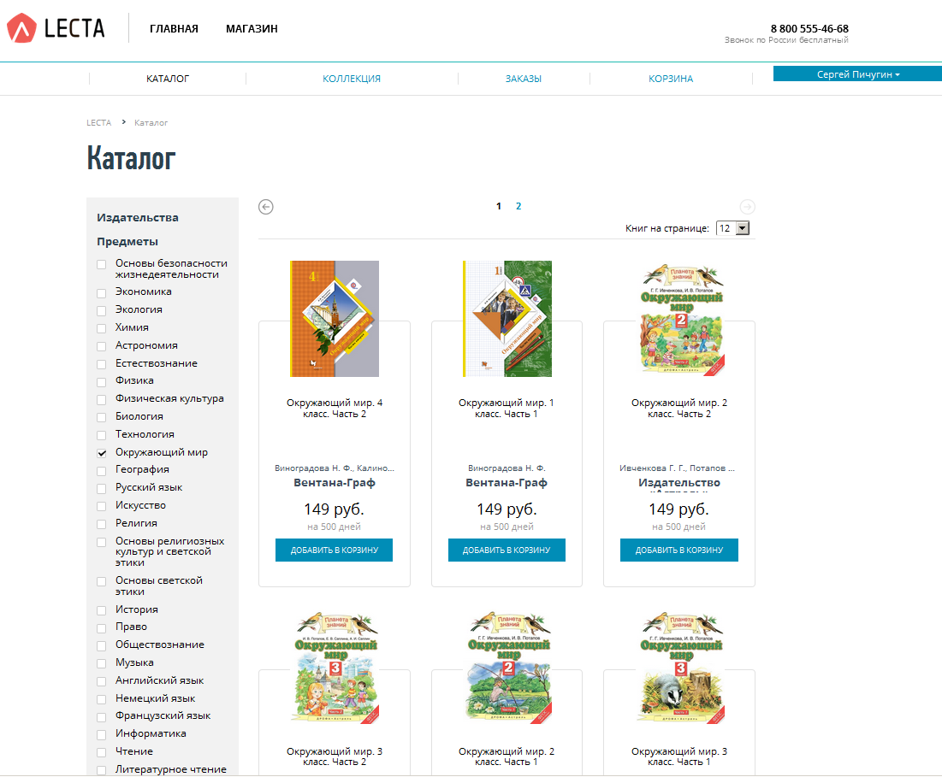
Современный цифровой контент https://lecta.ru/
Notes:
45

